Slide 1
Join #SohibBerkelas
bit.ly/soberTOBASA

Slide 2

HALO TOBASA
Cara Praktis Bikin Konten Positif
#SohIBberkelas 26 Juli 2018

Slide 3
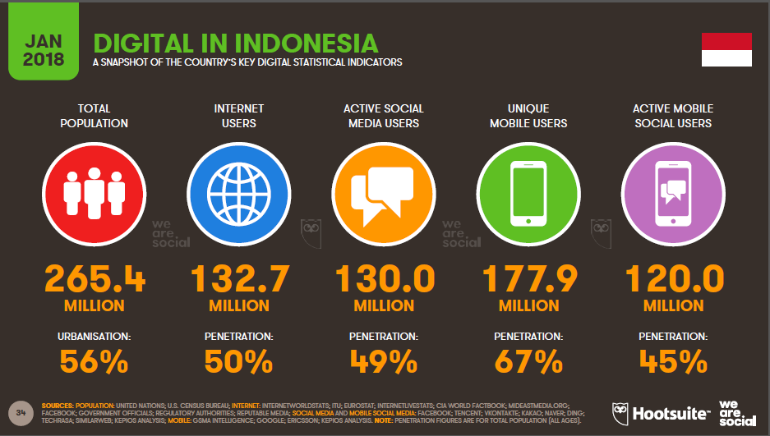
Internet di Indonesia
Sumber: Hootsuite - WeAreSocial

Slide 4


EDY PANG
Tenaga
Ahli (Visual)
Pengarah Seni
Art Director
& Desainer
Find me
on the Internet:
@edypang

Slide 5
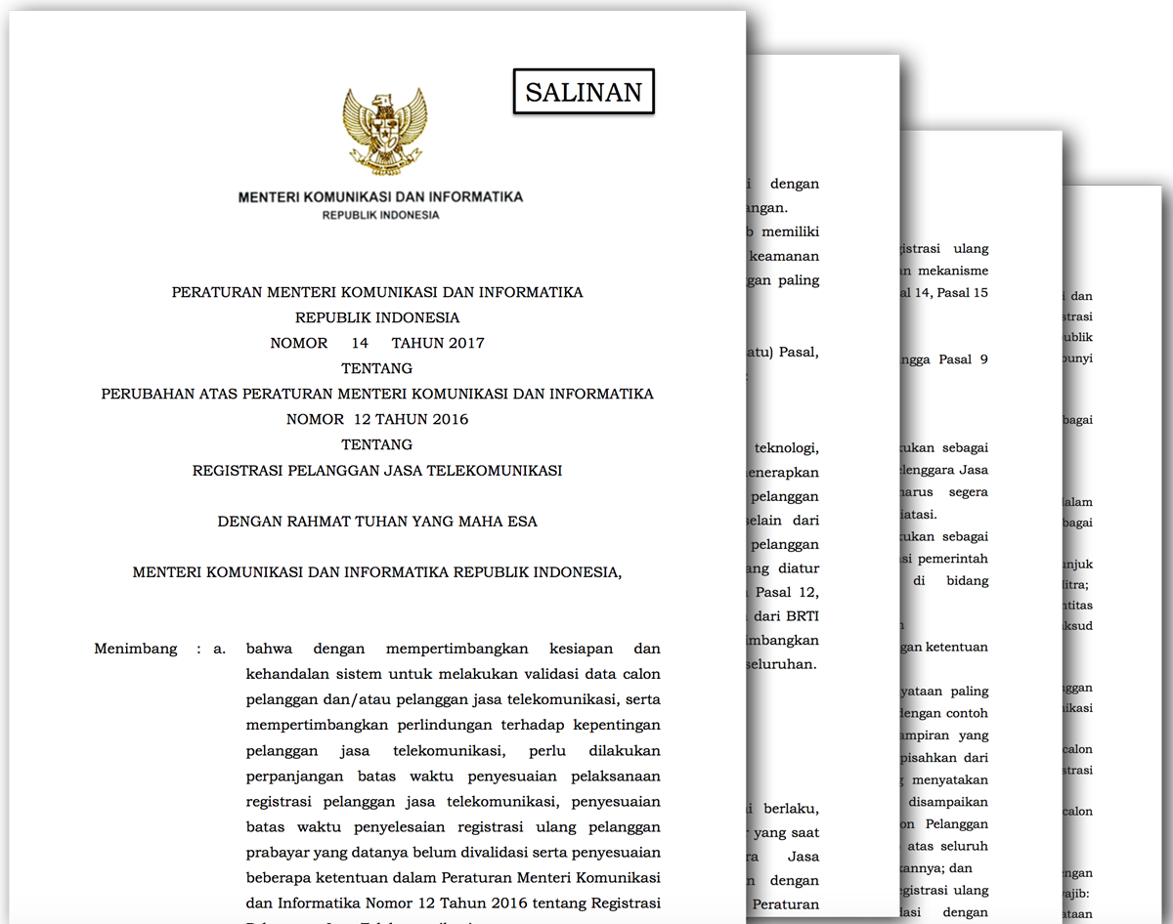
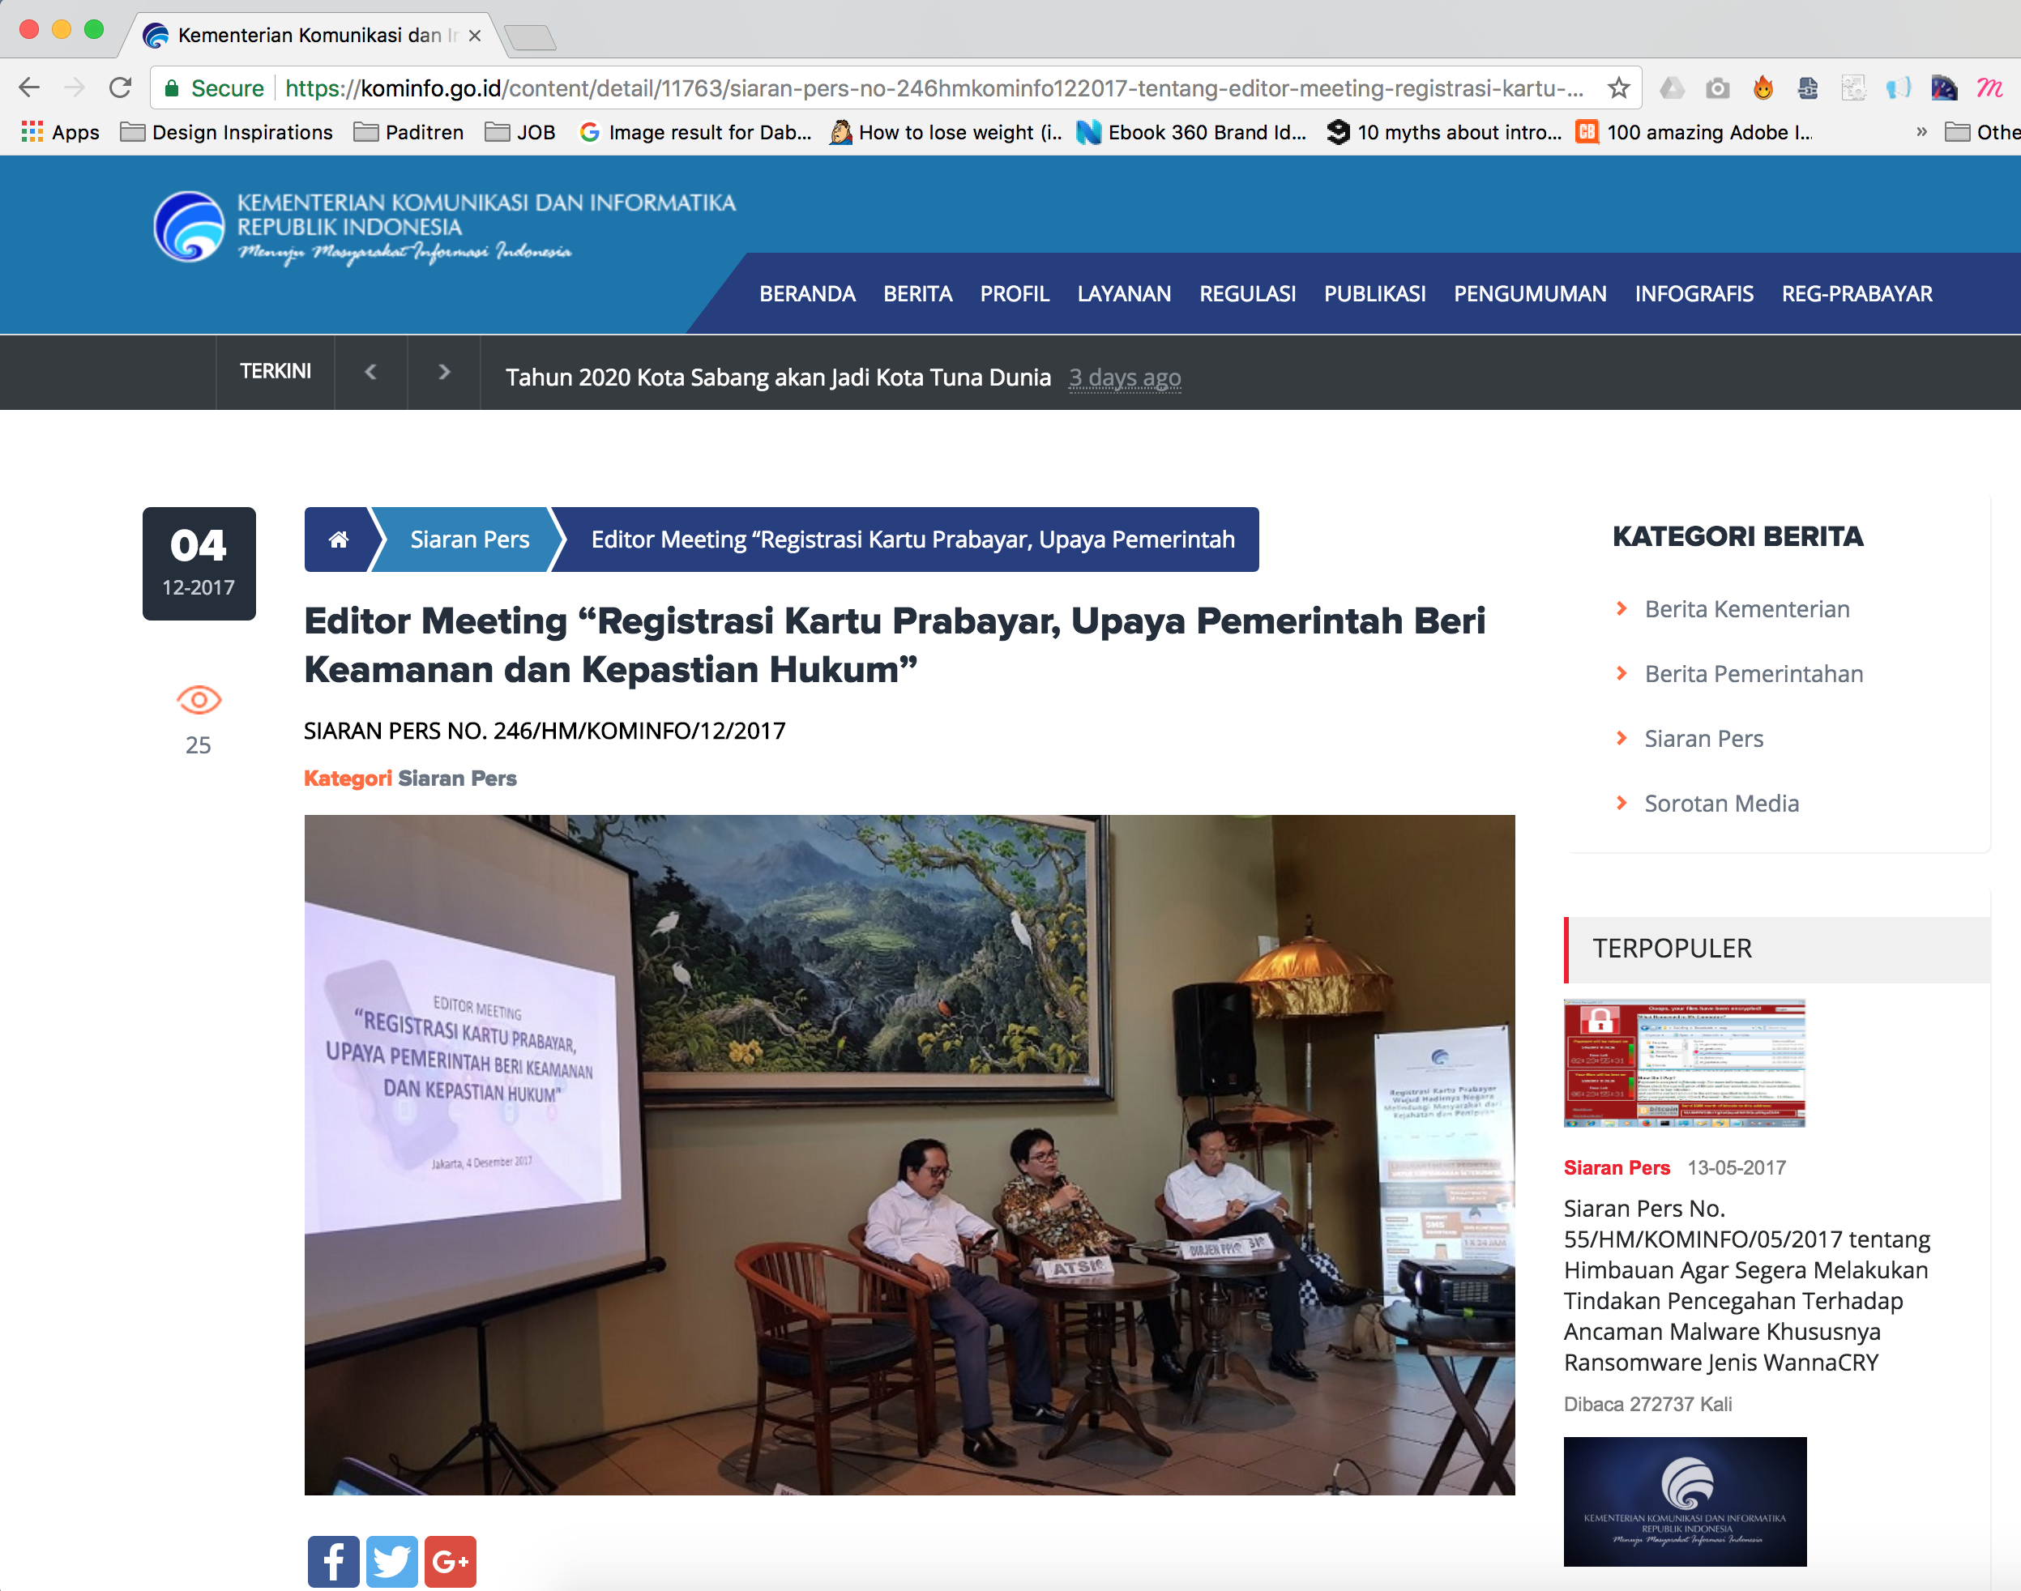

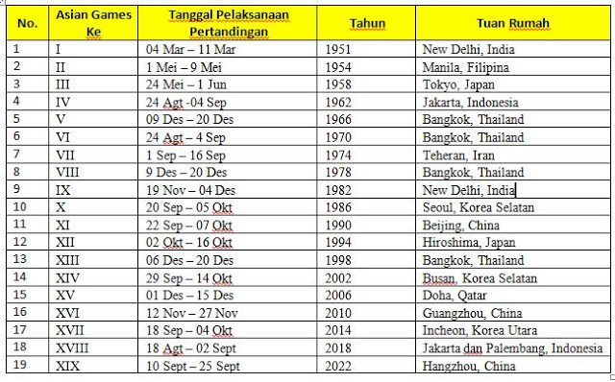

Slide 6
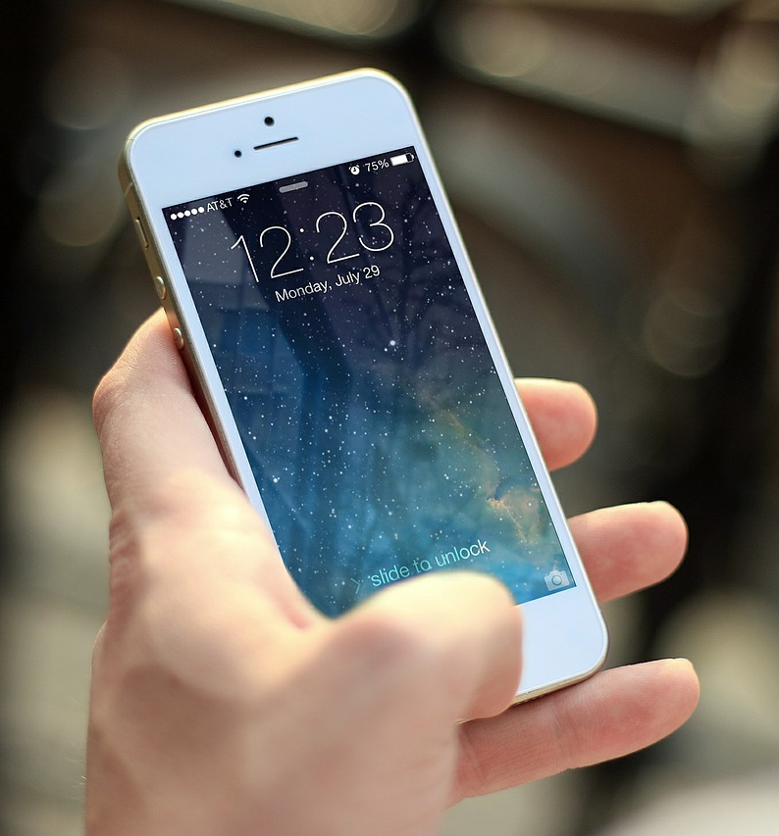

Slide 7
Cek HP dalam Sehari
24 Jam
110x

Slide 8
1.641.600.000.000
Notes:
Sumber: VisualCapitalist

Slide 9

Ngirim pesan WA
60 Detik
38.000.000

Slide 10

Scroll timeline
60 Detik
174.000

Slide 11

Nonton video
60 Detik
4.300.000

Slide 12

Cuitan di Twitter
60 Detik
481.000

Slide 13

Facebook login
60 Detik
973.000

Slide 14
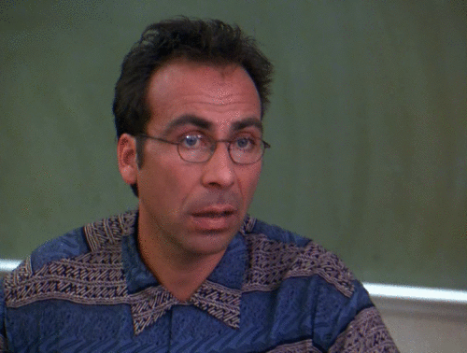
Notes:
Generasi Z lebih sering mengecek HP dalam sehari di atas rata-rata.

Slide 15
SANGAT SANGAT
BANYAK BANYAK
Sebaran
Informasi
Notes:
Generasi Z lebih sering mengecek HP dalam sehari di atas rata-rata.

Slide 16
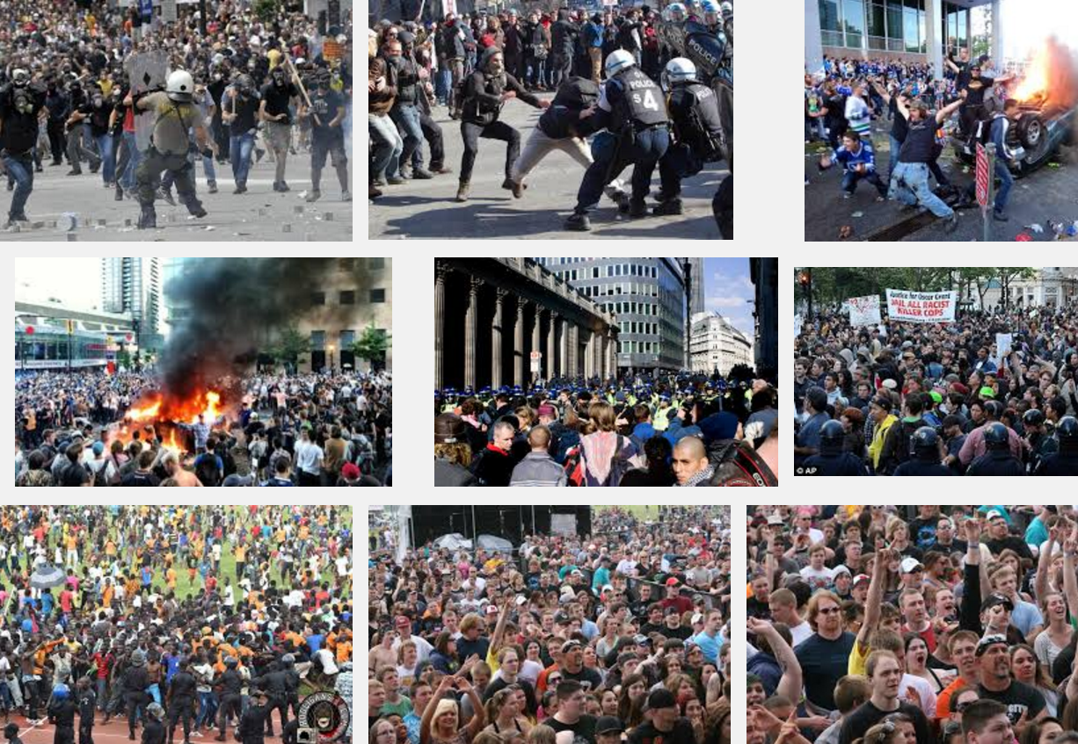
Hoax
Radikalisme
Kekerasan
Pornografi
Mistik
Hedonisme
Konsumerisme
Sinisme
Pesimisme
Narsisme
Notes:
Informasi buruk lebih cepat menyebar

Slide 17
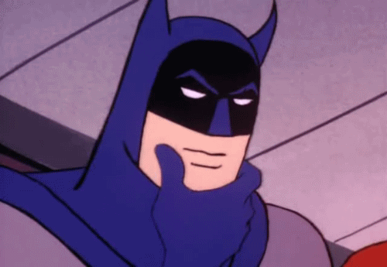
Jadi
Harus
Gimana?

Slide 18
KONTEN POSITIF
& BERSUMBER DATA VALID
adalah amunisi utama untuk
MEMERANGI HOAX

Slide 19

AYO! BIKIN
KONTEN POSITIF

Slide 21
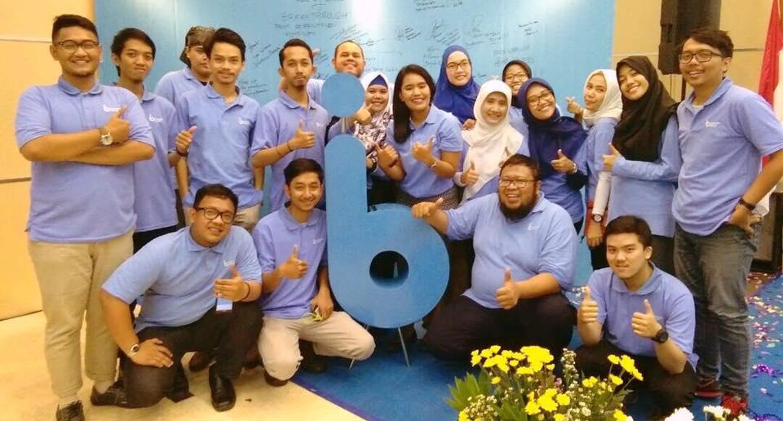
KONTEN POSITIF
& BERSUMBER DATA VALID
adalah amunisi utama untuk
MEMERANGI HOAX

Slide 22
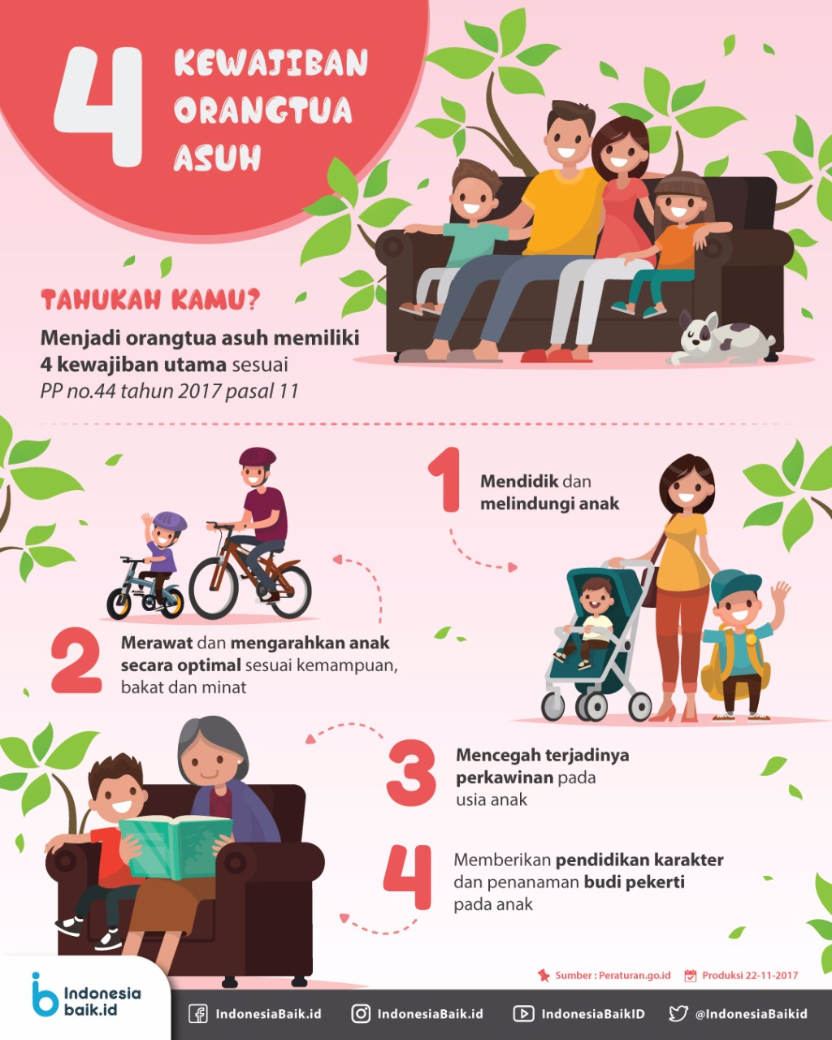
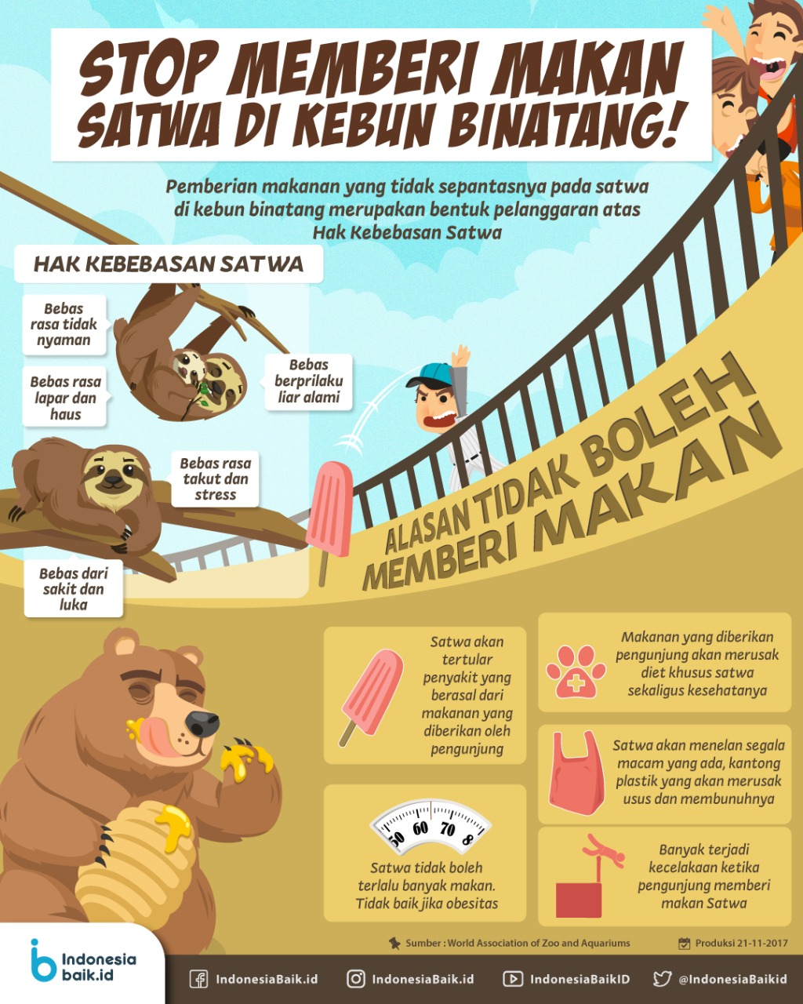

Slide 23
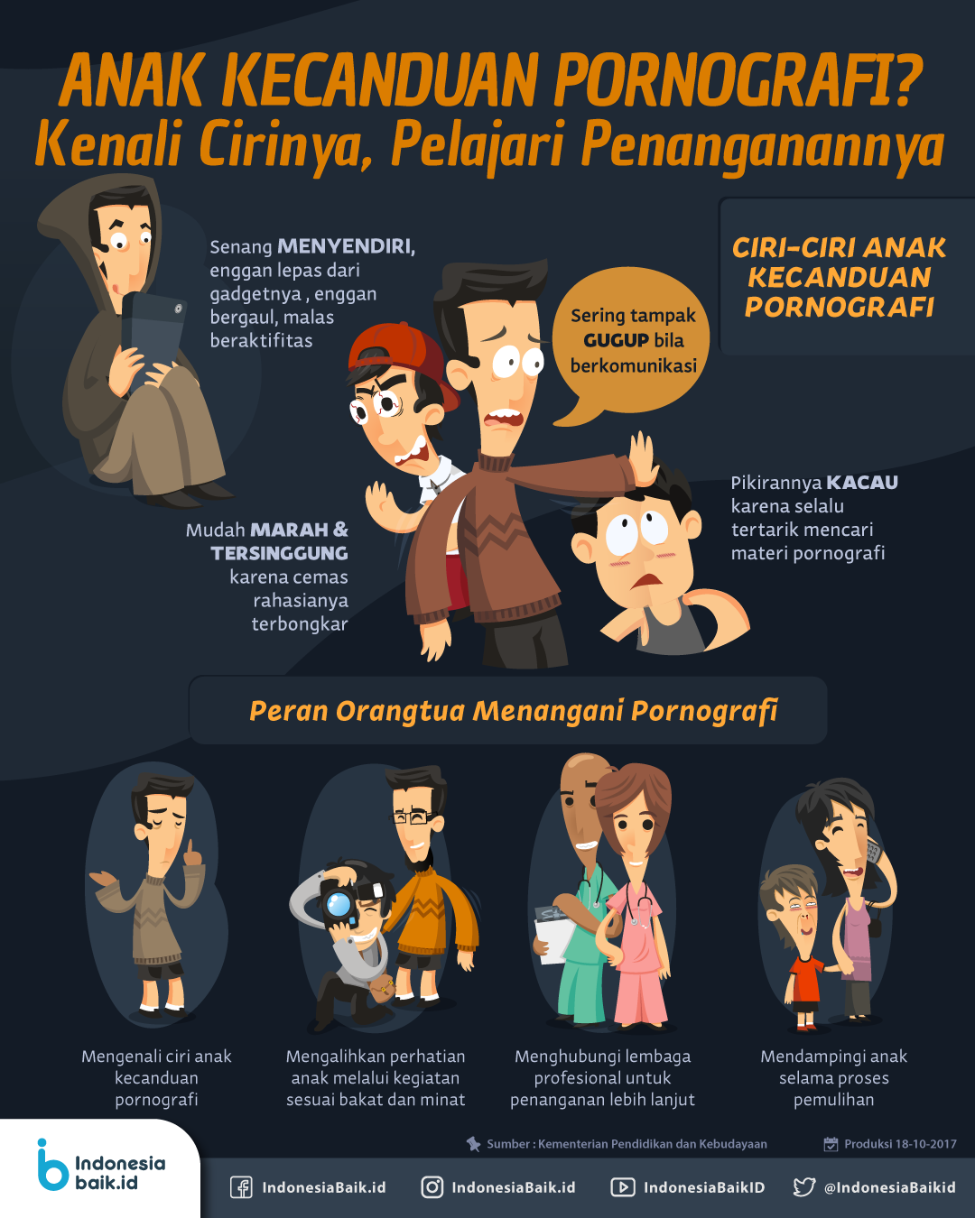
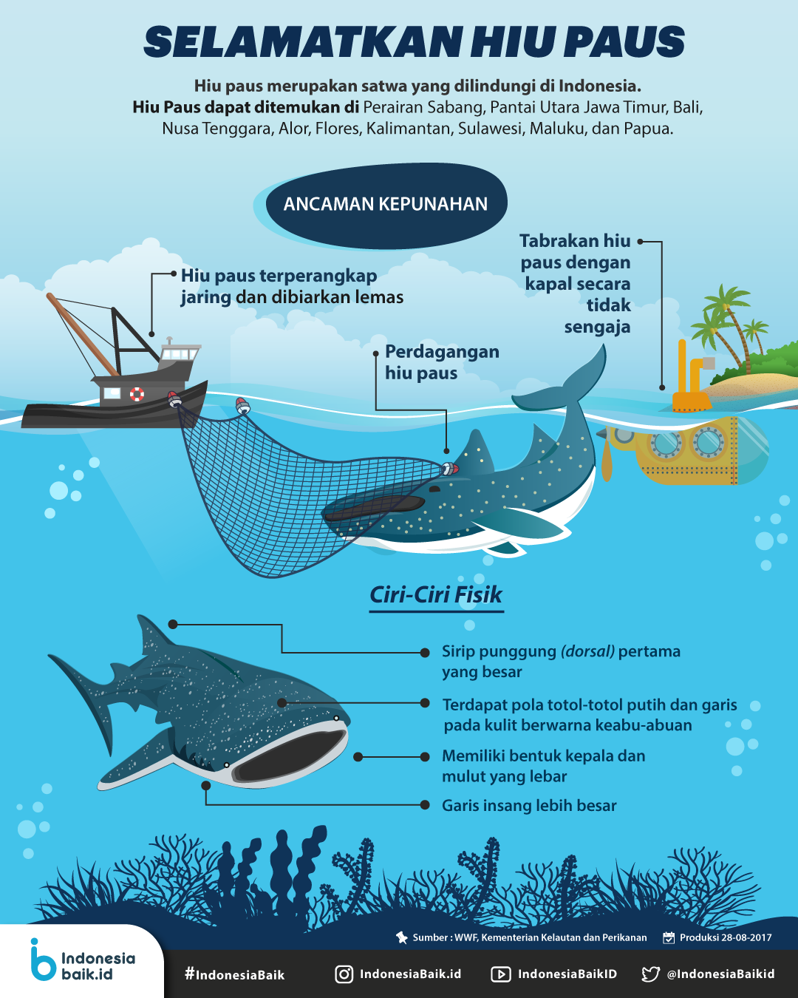

Slide 24
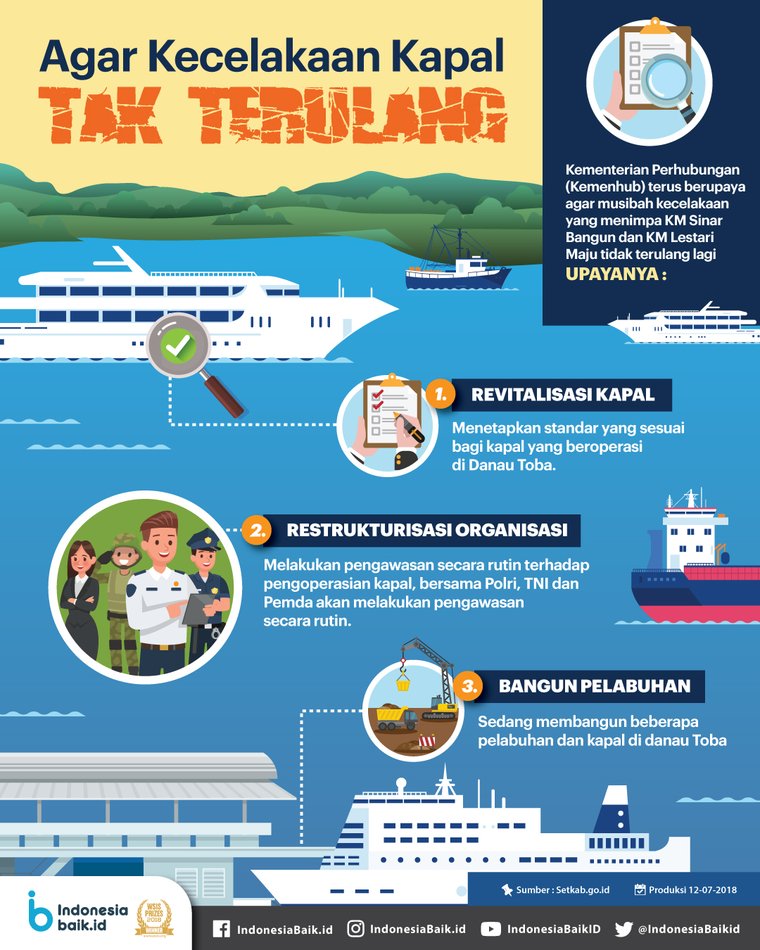

Slide 25


Slide 26
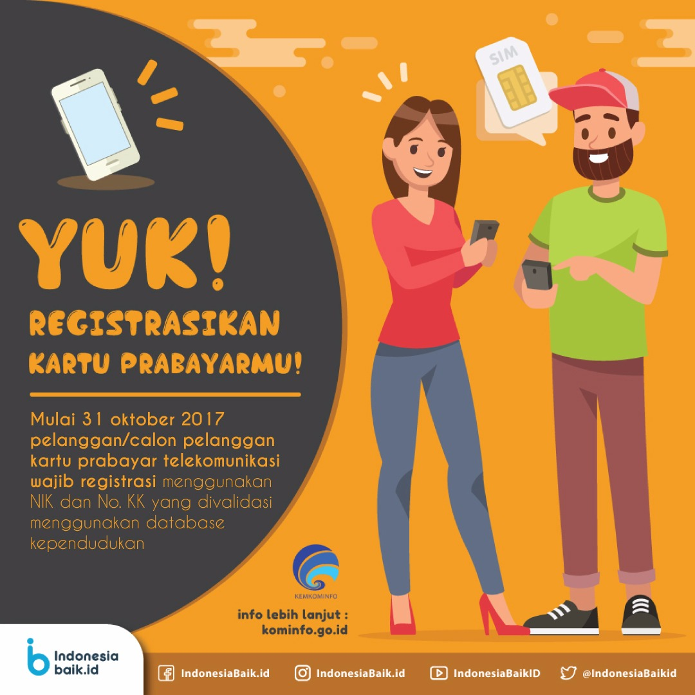

Slide 27
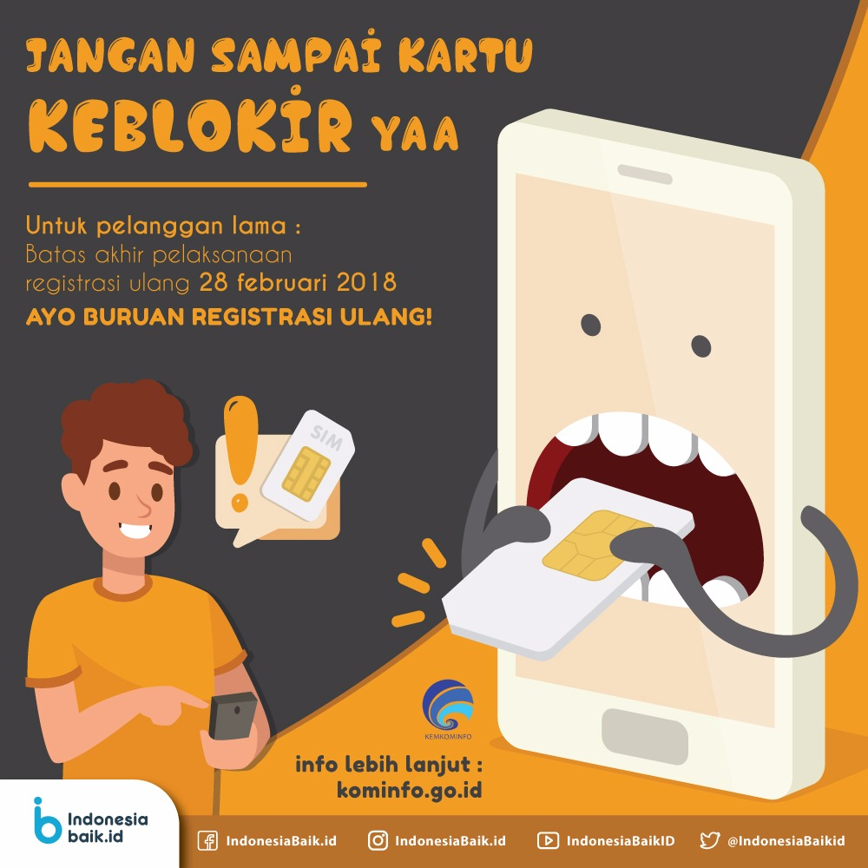

Slide 28
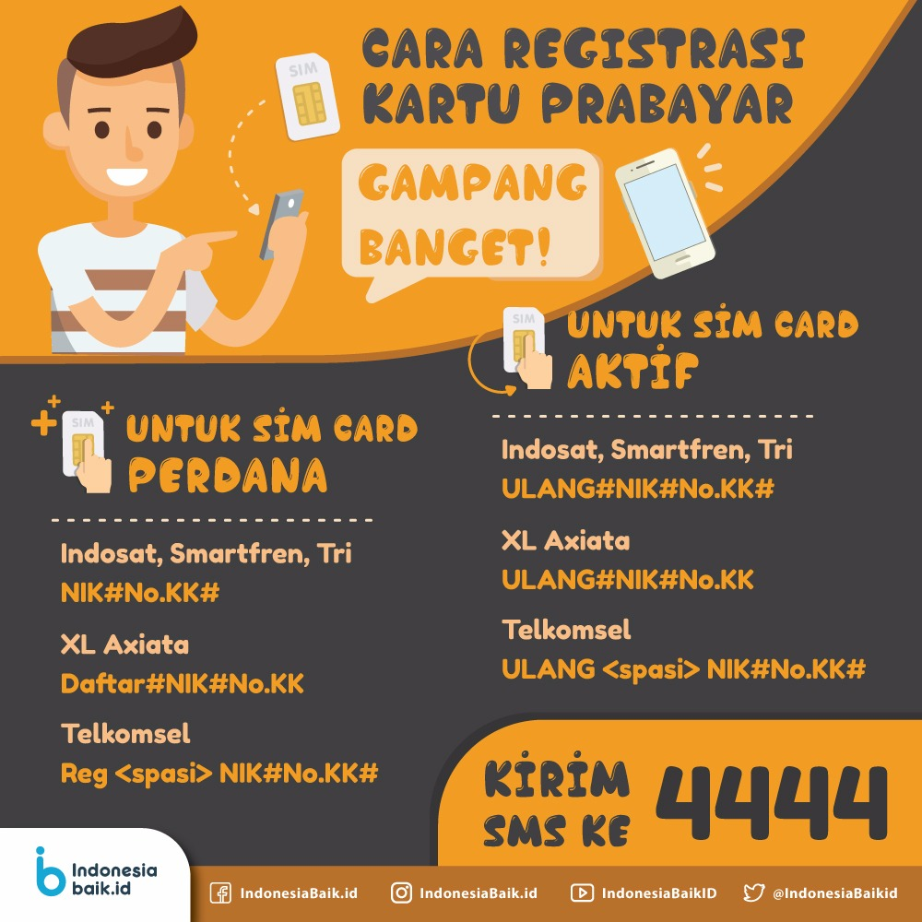

Slide 29


Slide 30
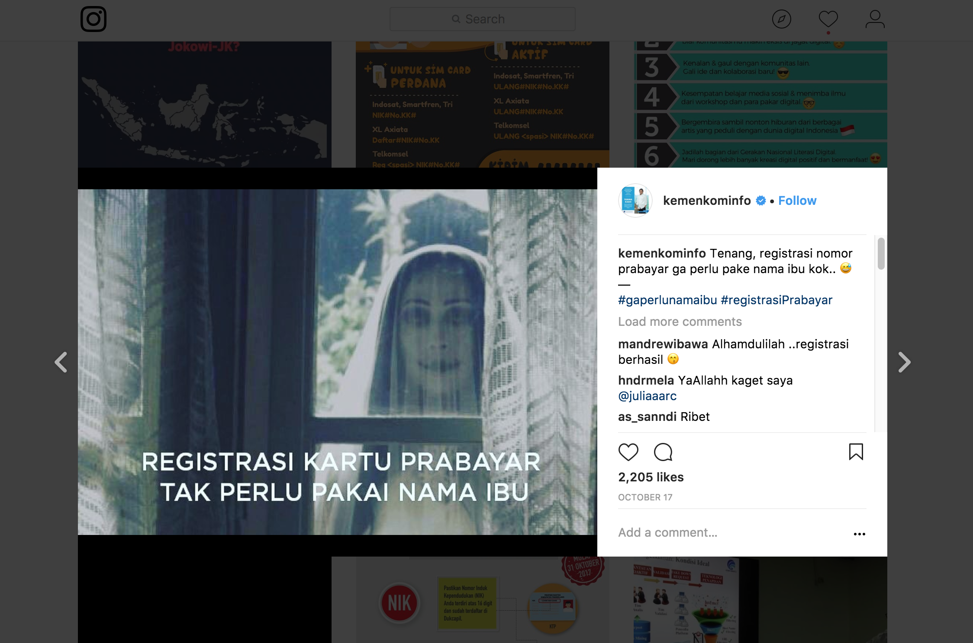

Slide 31
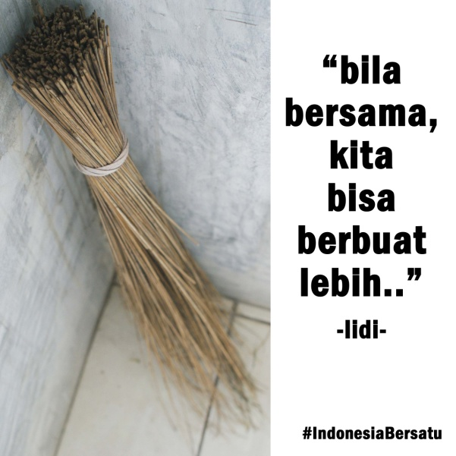
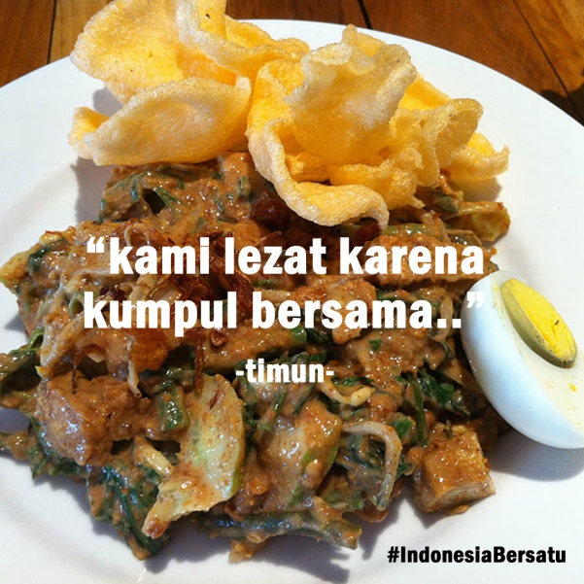
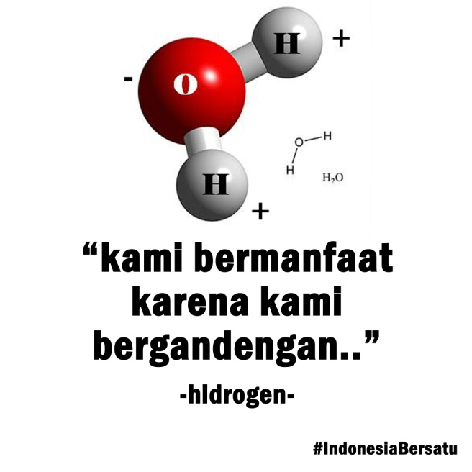


Slide 32
Apa itu infografis?
Informasi + Grafis

Slide 33
Proses Pembuatan Infografis
Ide
Data
Desain

Slide 34






Software Luring
Adobe Illustrator
Corel
Draw
Adobe Photoshop
Sketch
Affinity
Designer
Inscape
*Gunakan Tools yang Paling Dikuasai

Slide 35
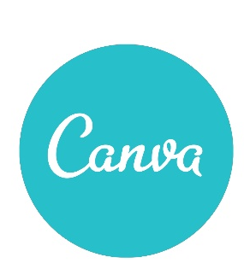

Software Daring

Slide 36

Yuk Buat
Meme &
Infografis
https://canva.com

Slide 37
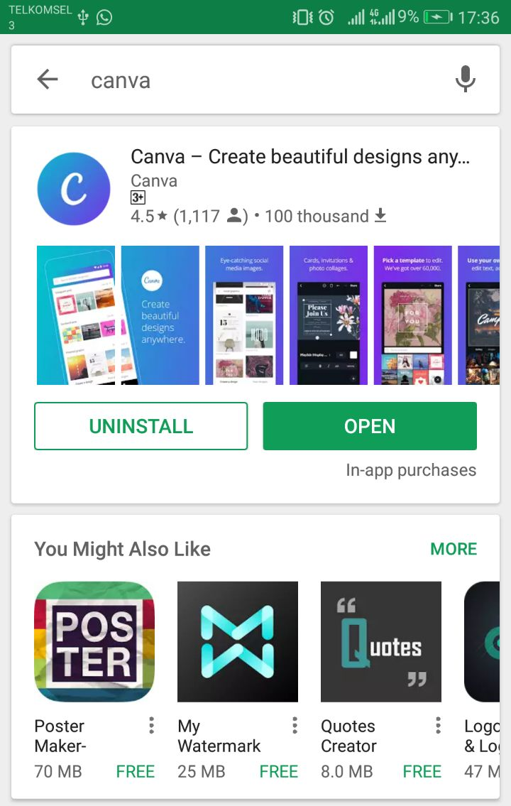


Slide 38
Yuk Bikin

Slide 39

#sohibberkelas
#indonesiabaik

Slide 40
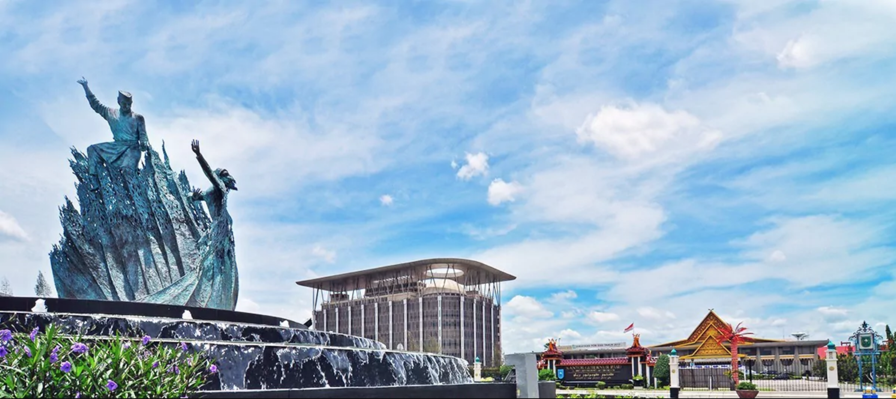
Terima Kasih
TOBA SAMOSIR

